Slide 1





HỌC VẦN
Tiết 1

Slide 2










Bài 90: uông - uôc

Slide 3
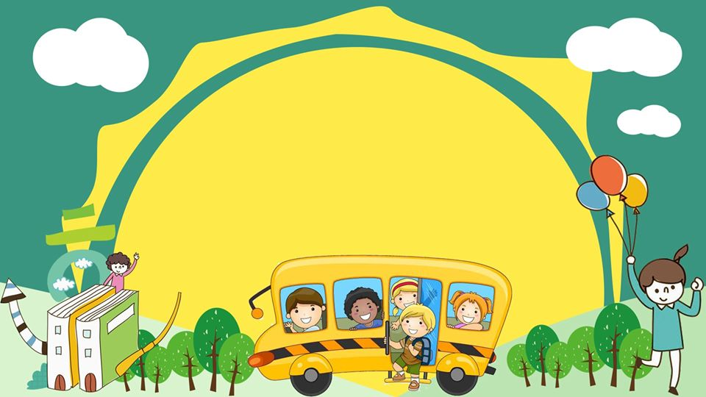
KHỞI ĐỘNG

Slide 4

hửng sáng
thức đêm
lưng ngựa
lực sĩ
chim ưng
củ gừng

Slide 5

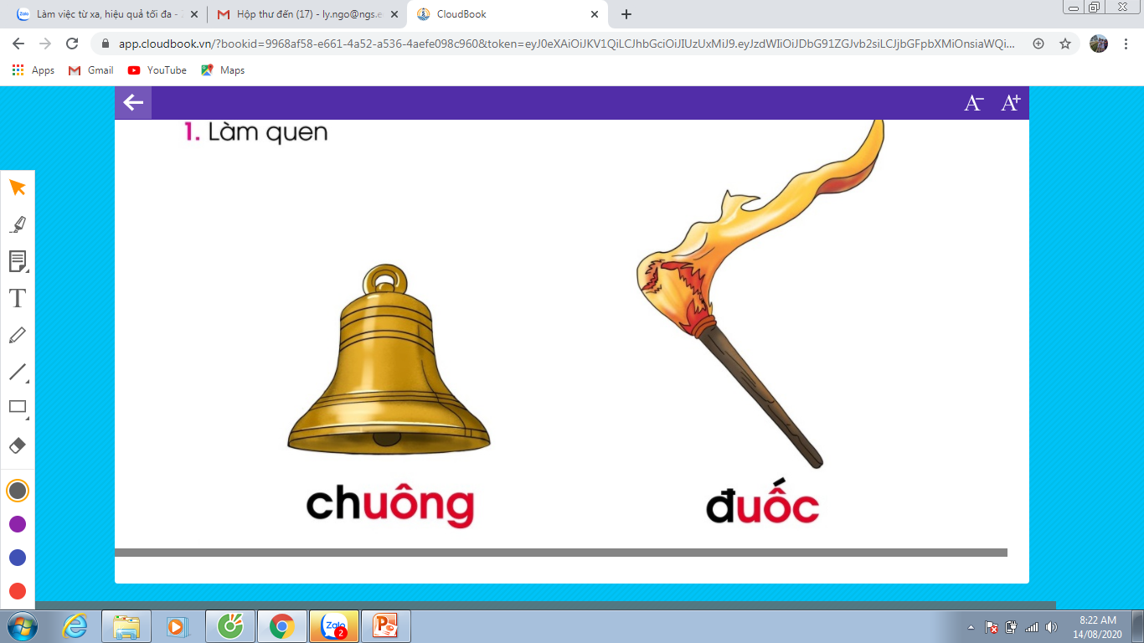
1: Làm quen
uông
uôc
uô
ng
uô
c
u – ô – ngờ - uông
u – ô – cờ - uôc
chuông
chuông
đuốc
đuốc
ch
uông
đ
uốc
chờ - uông - chuông
đờ - uôc – đuốc

Slide 6

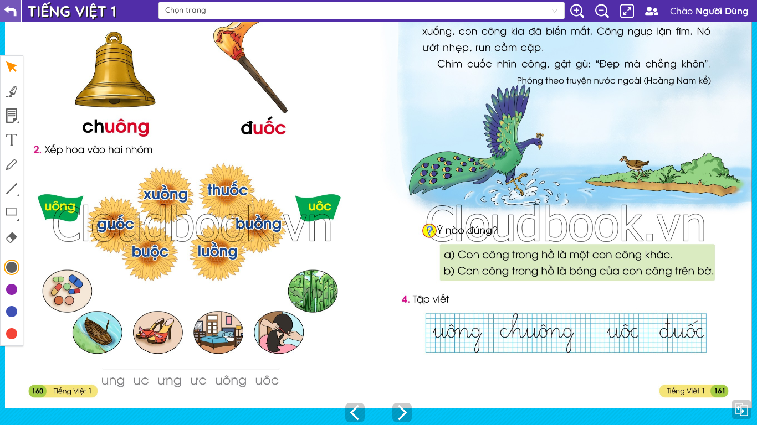
2: xếp hoa vào hai nhóm
guốc
buộc
luồng
xuồng
thuốc
buồng
uôc
uông

Slide 7

THƯ GIÃN

Slide 8
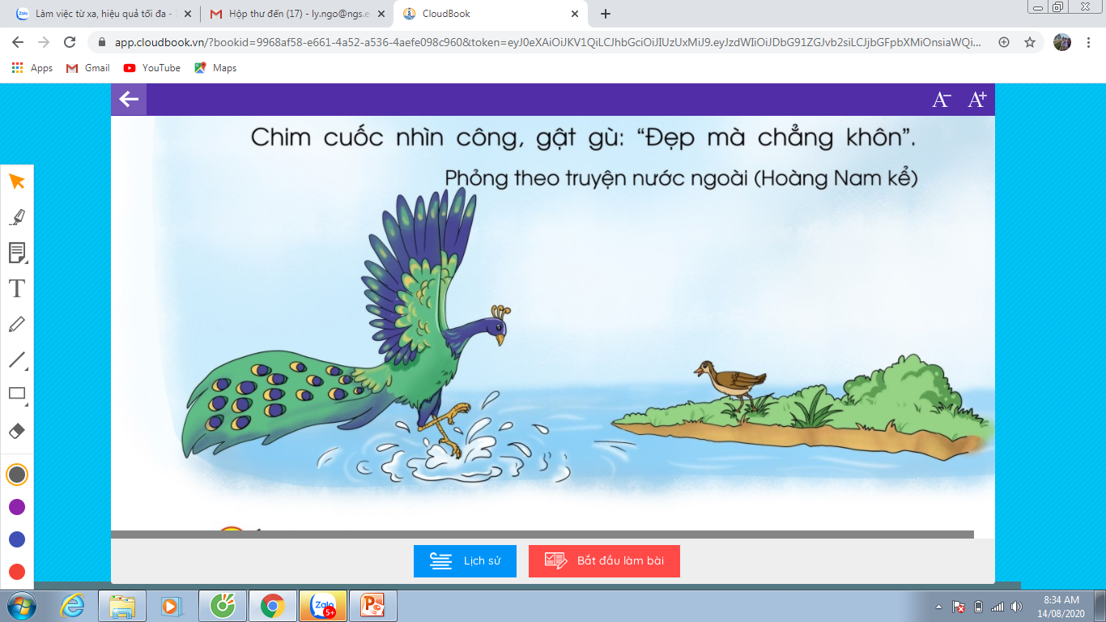

Slide 9
3:Tập đọc
Con công lẩn thẩn
Con công cho rằng nó đẹp nhất trần gian.
Một hôm, công ưỡn ngực đến bờ hồ. Nó bồng nhận
ra trong hồ có một con công khác.
Nó bèn sà xuống hồ để so sắc đẹp. Nhưng nó vừa
xuống, con công kia biến mất. Công ngụp lặn tìm.
Nó ướt nhẹp, run cầm cập.
Chim cuốc nhìn công, gật gù: “ Đẹp mà chẳng khôn”.
Phỏng theo truyện nước ngoài ( Hoàng Nam kể)

Slide 10
Luyện đọc từ khó
lẩn thẩn
ngụp lặn
trần gian
ướt nhèm
cầm cập
sà xuống

Slide 11
3:Tập đọc
Con công lẩn thẩn
Con công cho rằng nó đẹp nhất trần gian.
Một hôm, công ưỡn ngực đến bờ hồ. Nó bồng nhận
ra trong hồ có một con công khác.
Nó bèn sà xuống hồ để so sắc đẹp. Nhưng nó vừa
xuống, con công kia biến mất. Công ngụp lặn tìm.
Nó ướt nhẹp, run cầm cập.
Chim cuốc nhìn công, gật gù: “ Đẹp mà chẳng khôn”.
Phỏng theo truyện nước ngoài ( Hoàng Nam kể)

Slide 12
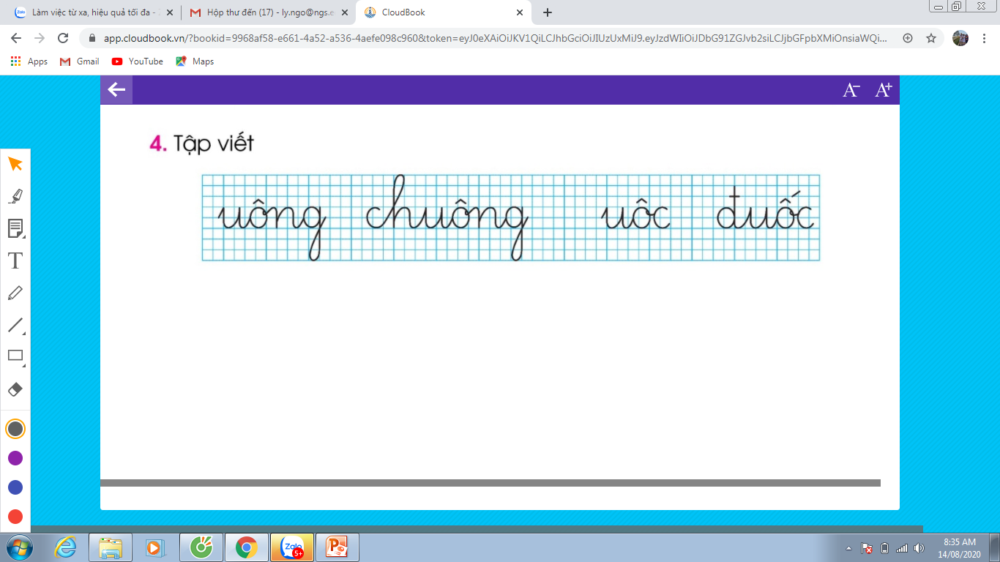
? : Ý nào đúng ?
a) Con công trong hồ là một con công khác.
b)Con công trong hồ là bóng của con công trên bờ.
4 : Luyện viết

Slide 13
TẠM BIỆT

